Slide 1
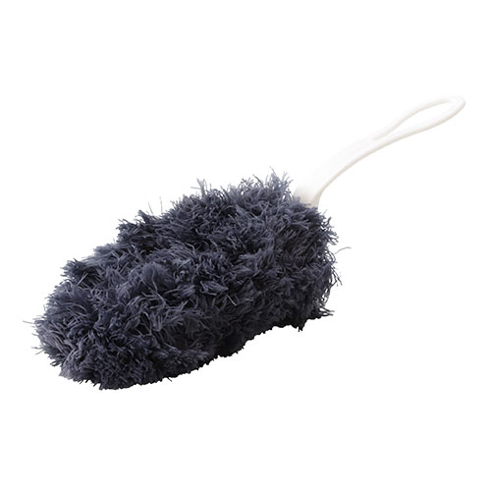
【提案書】
ふわふわおそうじモップ
特徴
リビングや寝室、車内などの細かいホコリ・落ちた毛などをさっと取って、手軽に綺麗に出来るハンディモップです。柄の部分に名入れが可能なため、オリジナルグッズ用としてもおすすめ。
納期
納期スペース
仕様
素 材 ： ポリエステル・ポリプロピレン
サイズ ： モップ部分:100×200mm 柄を含んだ長さ:330mm
包 装 ： ポリ袋入
お見積
お見積りスペース

